Slide 1






Slide 2

Este es un programa que busca sensibilizar a la población estudiantil, a la comunidad educativa y a los actores institucionales circundantes del centro educativo en su corresponsabilidad para construir una cultura de promoción y protección de derechos humanos, entornos seguros y protegidos, para minimizar así, riesgos y situaciones de vulnerabilidad psicosocial que se pueden presentar en entornos urbanos o rurales donde diariamente los y las estudiantes recorren para hacer efectivo el Derecho a la Educación.
El proyecto se fundamenta en la capacidad de cooperación entre la sociedad civil, las instituciones, y las autoridades del gobierno local y, en esta medida fomenta la capacidad de generar una acción colectiva y de trabajo en equipo.

Slide 3

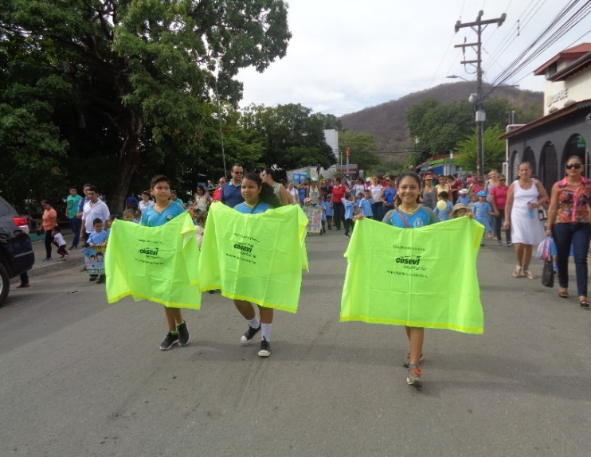



Objetivo General
Fortalecer el uso y apropiación del espacio público, a través del establecimiento de rutas seguras al centro educativo con participación activa de la comunidad con el fin de garantizar el sistema de protección a las personas menores de edad.

Slide 4

Objetivos específicos
Promover sensibilidades, conocimientos y actitudes en la comunidad educativa alrededor de la protección y seguridad de niños, niñas y adolescentes a través del reconocimiento de las responsabilidades compartidas en los recorridos y rutas establecidas para transitar por espacios públicos hacia y desde los Centros Educativos a sus hogares.
1

Slide 5
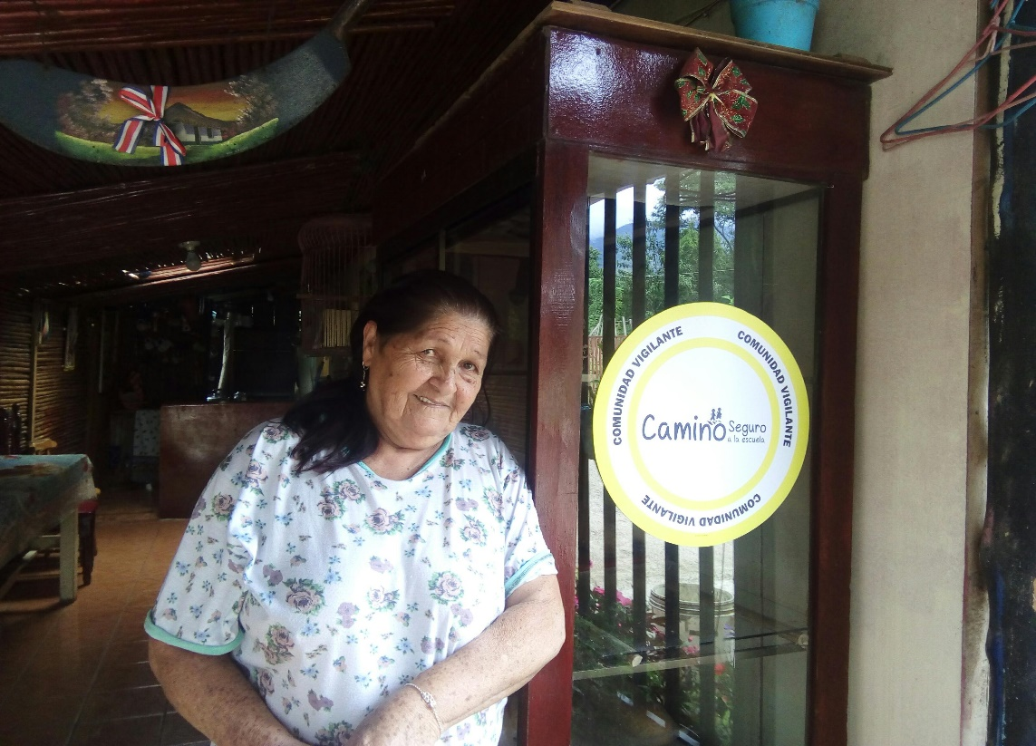
2
Analizar con la comunidad educativa los factores de riesgo psicosocial y los sitios de seguridad para la población estudiantil con el propósito de identificarlos y rotularlos con apoyo de las instituciones locales, gubernamentales, la empresa privada y la comunidad en general brindando así a los niños y niñas, espacios seguros donde obtener ayuda en caso de requerirlo.

Slide 6
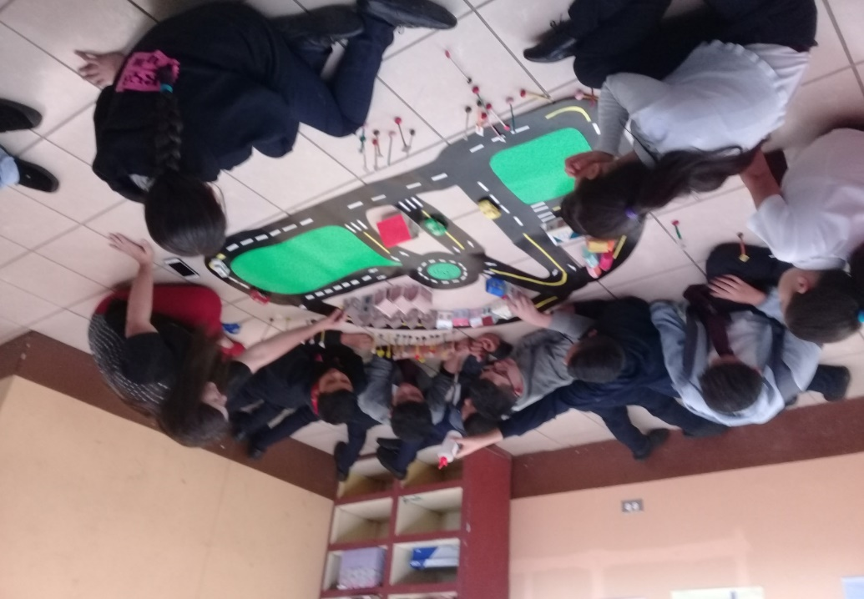
Generar espacios de participación estudiantil entre pares, intra y extra clase alrededor del análisis de las problemáticas psicosociales que afectan la seguridad comunitaria en la ruta que transitan para llegar al Centro Educativo, con el objetivo de establecer estrategias de seguridad y de prevención.
3

Slide 7
¿Quiénes se benefician Actualmente?
27 Direcciones Regionales Educativas
98 Centros Educativos de Primaria inscritos al 2021
Proyección al 2023: 147 Centros Educativos Inscritos
41776 Estudiantes

Slide 8
VIDEO CAMINO SEGURO A LA ESCUELA
https://vimeo.com/209967699

Slide 9

FASES PARA SU EJECUCIÓN

Slide 10
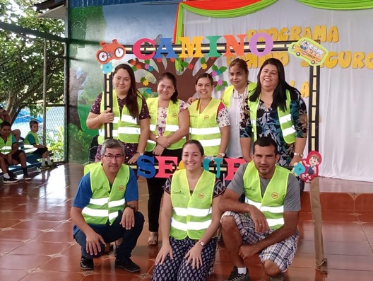
FASES PARA SU EJECUCIÓN
1.Equipo en el Centro Educativo

Slide 11
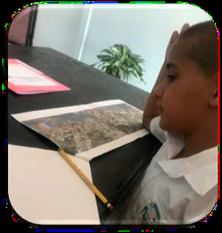
FASES PARA SU EJECUCIÓN
2.Diagnóstico y mapeo de zonas seguras e inseguras

Slide 12
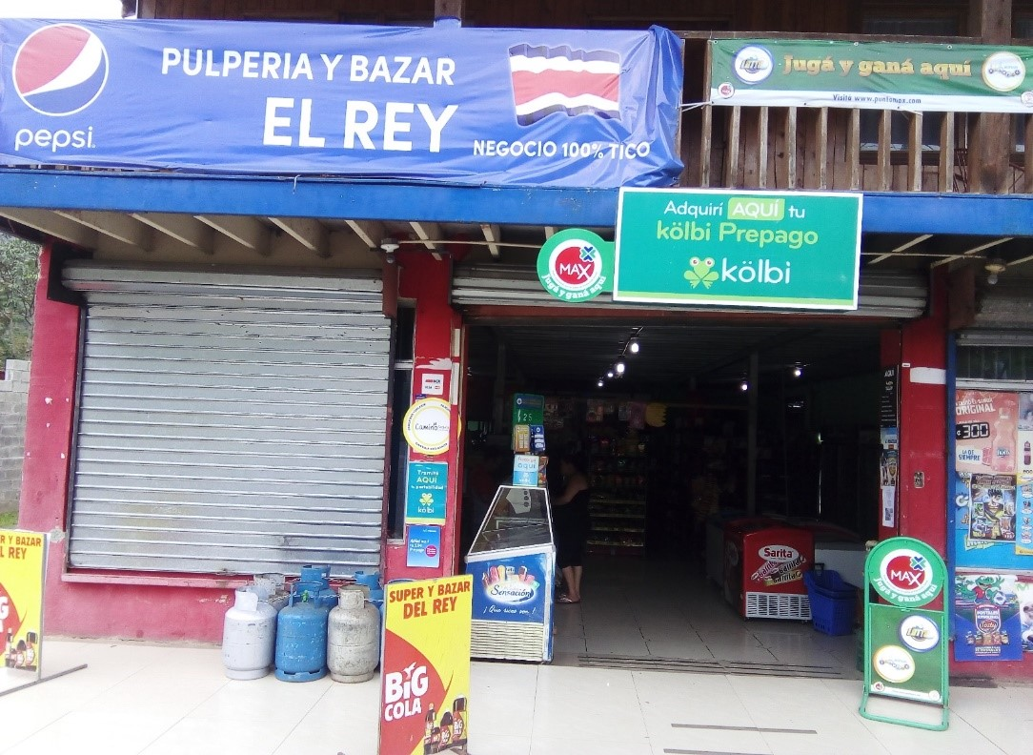
FASES PARA SU EJECUCIÓN
2. Personas socias comunitarias

Slide 13
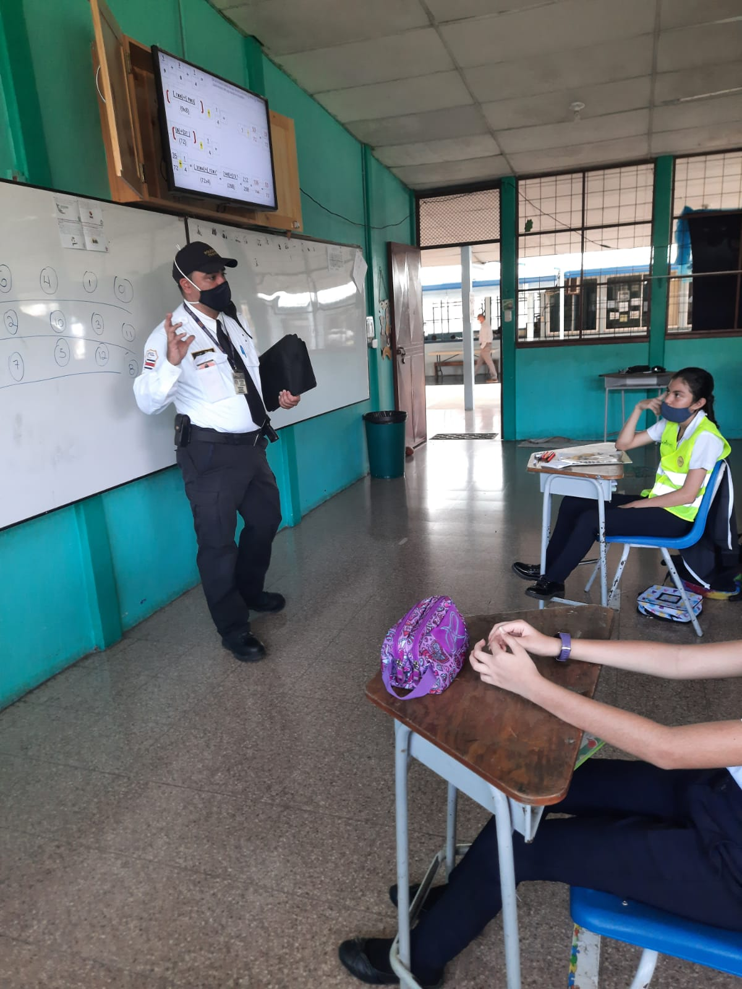
FASES PARA SU EJECUCIÓN
2. Participación activa de la comunidad educativa, gobiernos locales e instituciones aliadas

Slide 14

FASES PARA SU EJECUCIÓN
2. Estrategias para la promoción y prevención

Slide 15
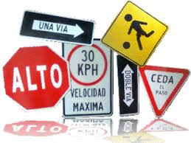
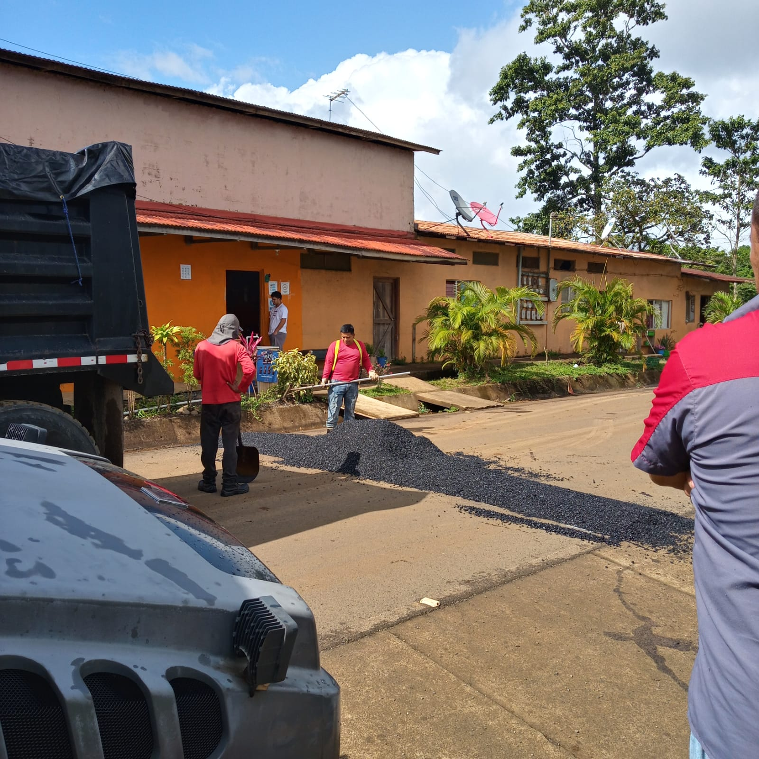
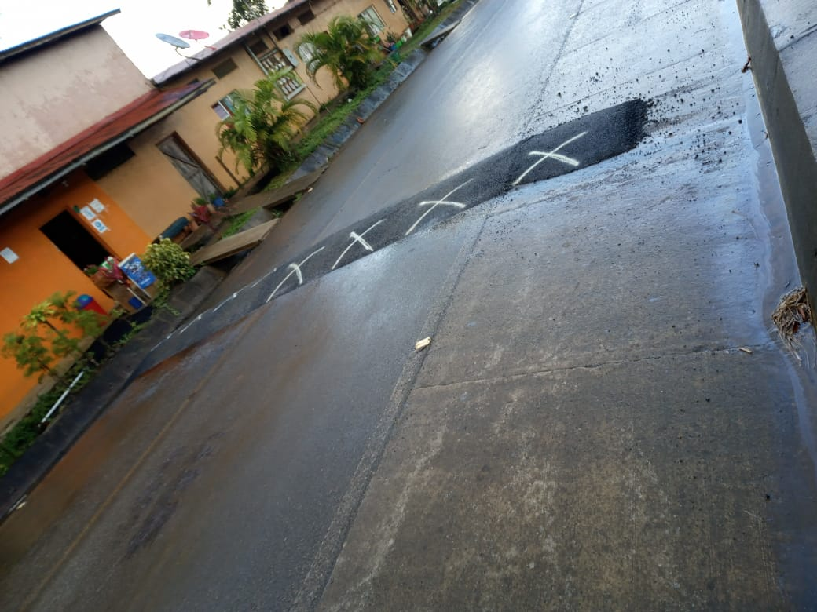
Coordinaciones interinstitucionales de solicitudes de los CE

Slide 16
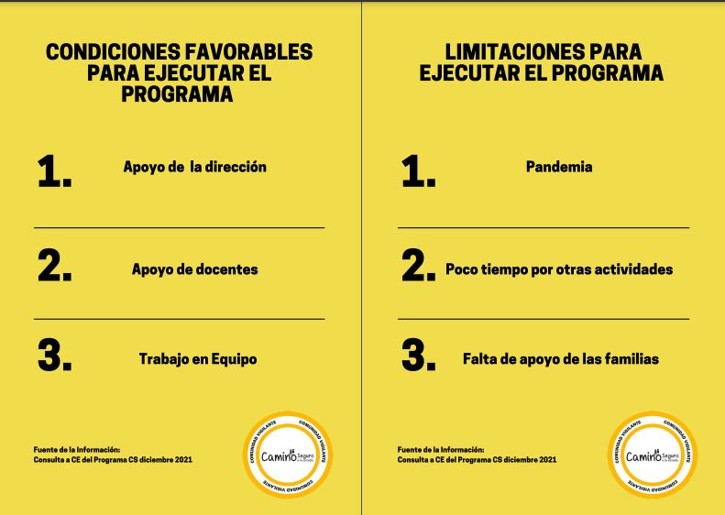
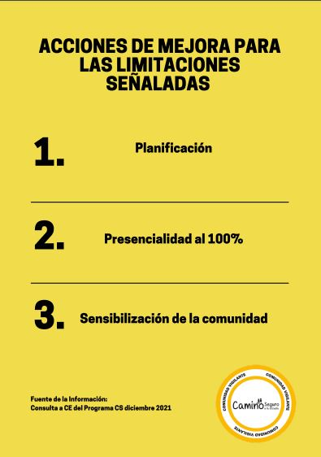
CONSULTA: “Implementación Programa Camino Seguro a la Escuela 2021"
Centros Educativos

Slide 17
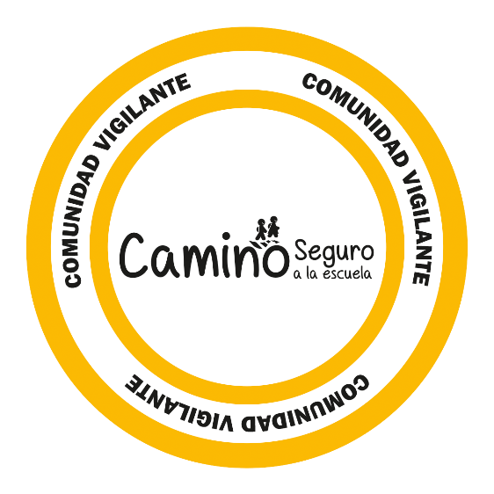
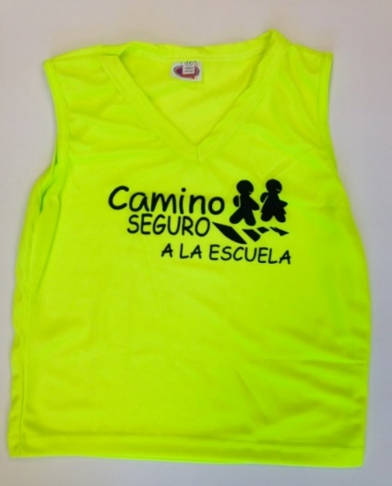
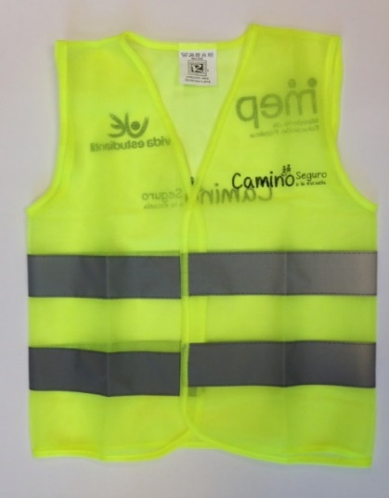

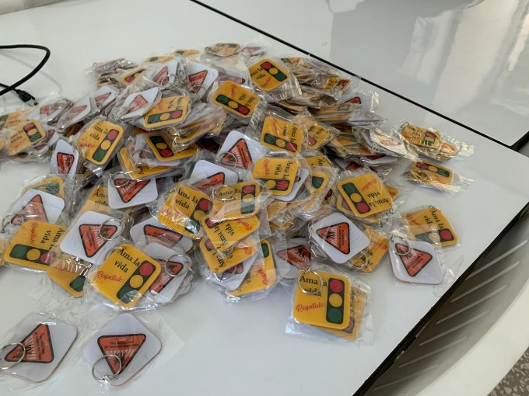
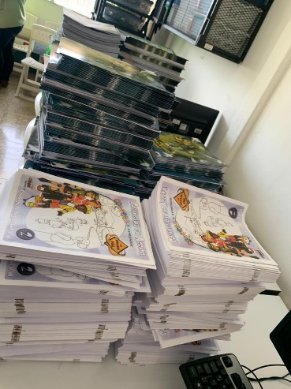
Materiales
De Protección
Centros Educativos

Slide 18
Materiales
De Prevención
ENTREGA DE SEÑALES DE TRÁNSITO
Centros Educativos
CAMPAÑAS DE PREVENCIÓN

Slide 19










Tiempos de Pandemia
Campaña: “La seguridad ahora está en la casa”
Centros Educativos

Slide 20

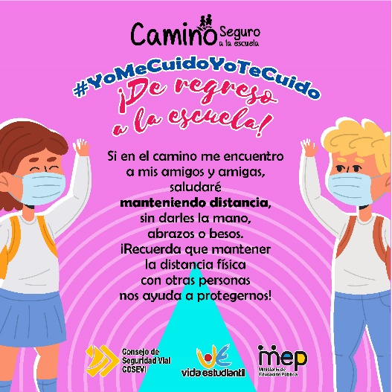
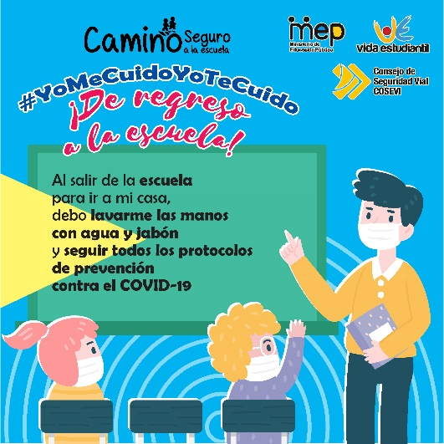

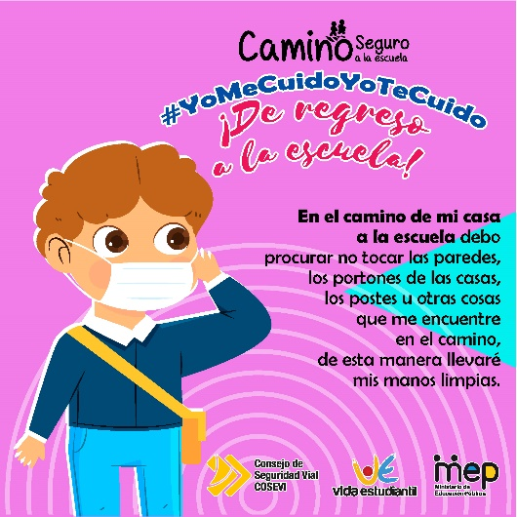
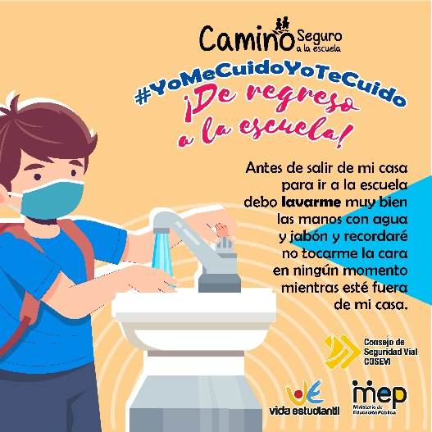
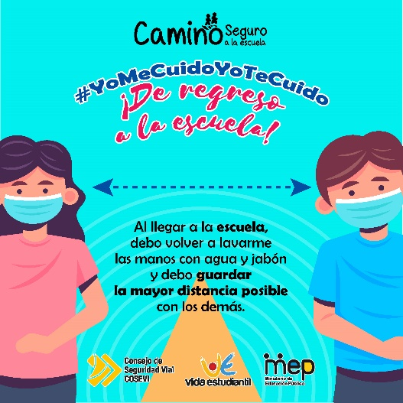
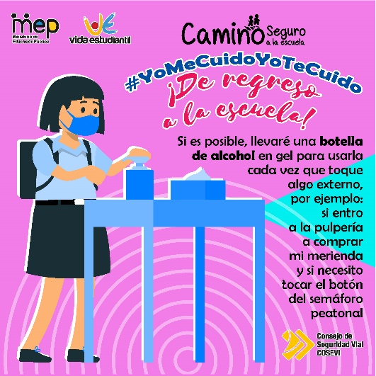
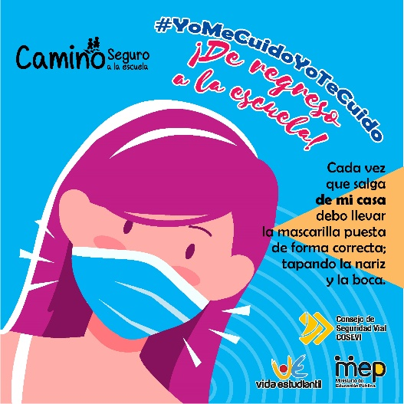
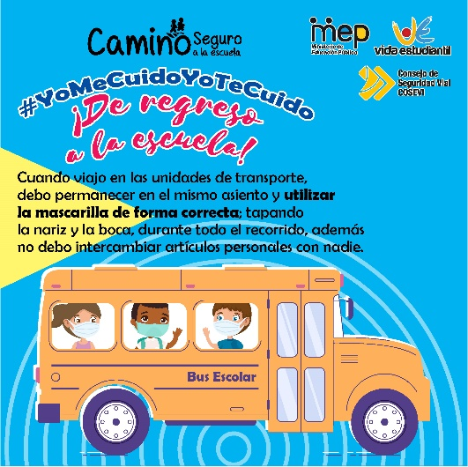
Campaña: “Regreso a Clases”
Centros Educativos

Slide 21
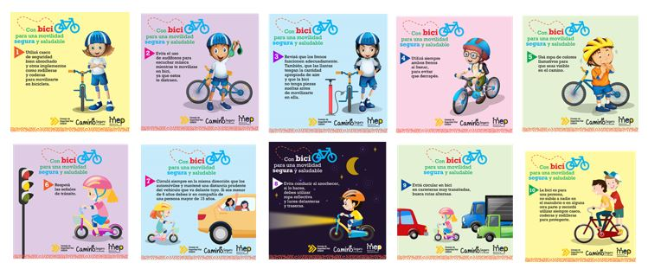
Campaña: “Con bici, para una movilidad segura y saludable”

Slide 22
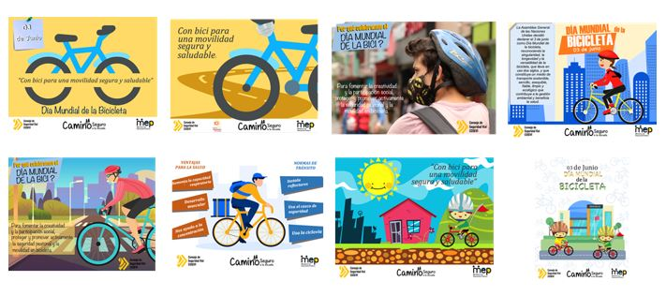
Campaña: “Con bici, para una movilidad segura y saludable”

Slide 23
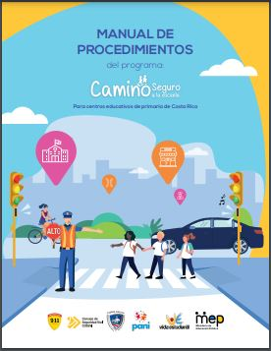
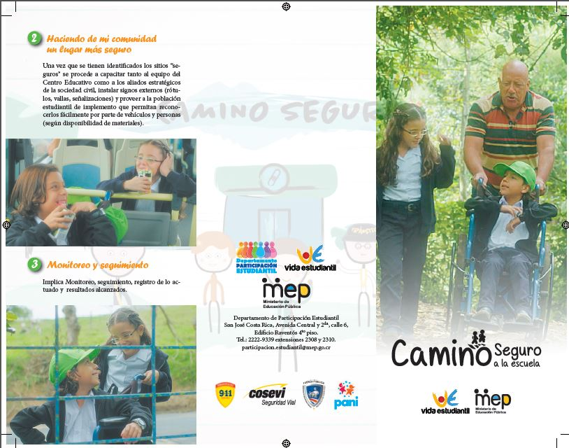
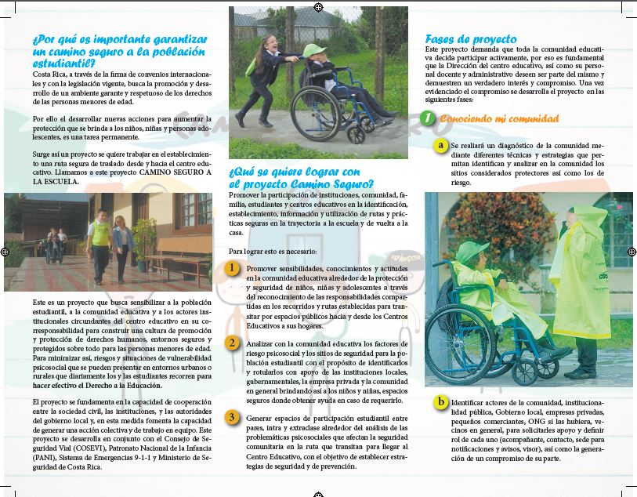
MATERIALES DE IMPLEMENTACIÓN
Brochure
Manual de Procedimientos
https://www.mep.go.cr/sites/default/files/cs-manual-procedimiento.pdf

Slide 24
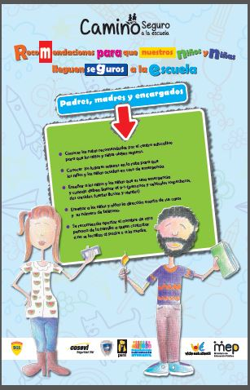


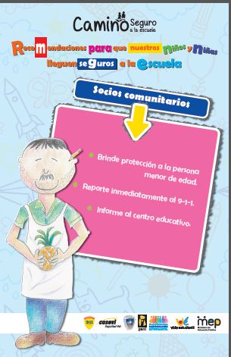
Afiches
Centros Educativos

